Slide 1
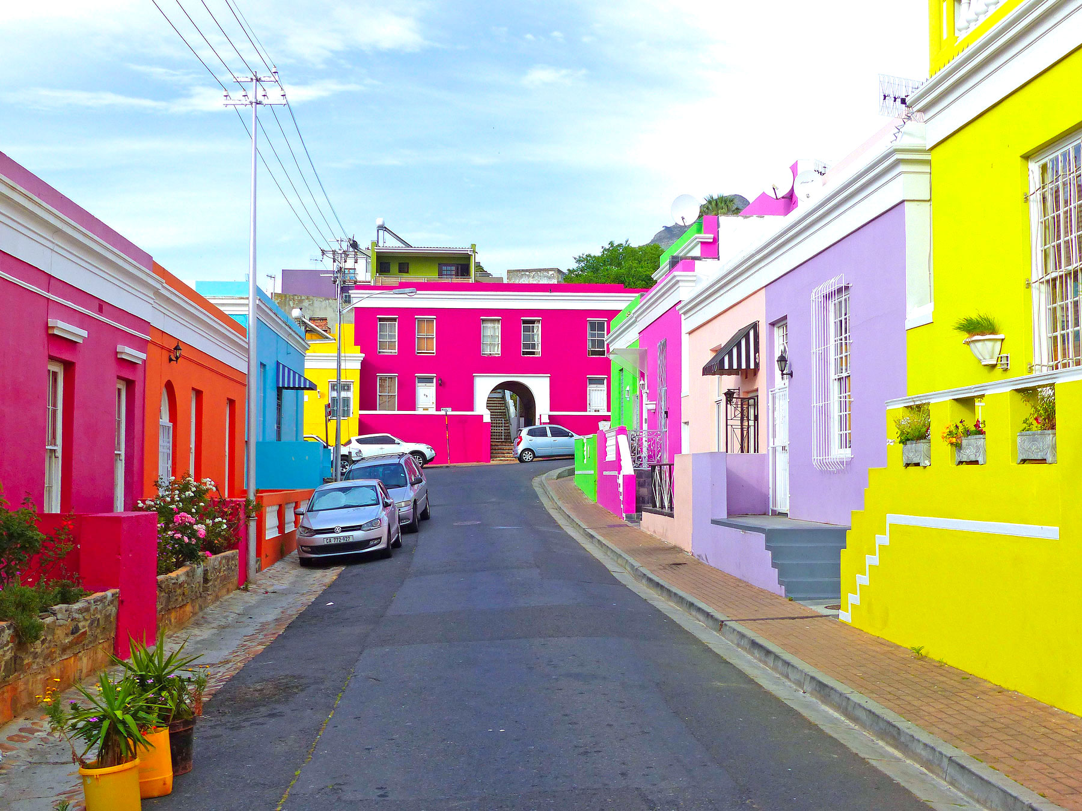

JPWG POEMES URBAINS
VOLUME 2
Quand un arbre tombe, on l’entend; quand la forêt pousse, pas un bruit.
Proverbe africain

Slide 2
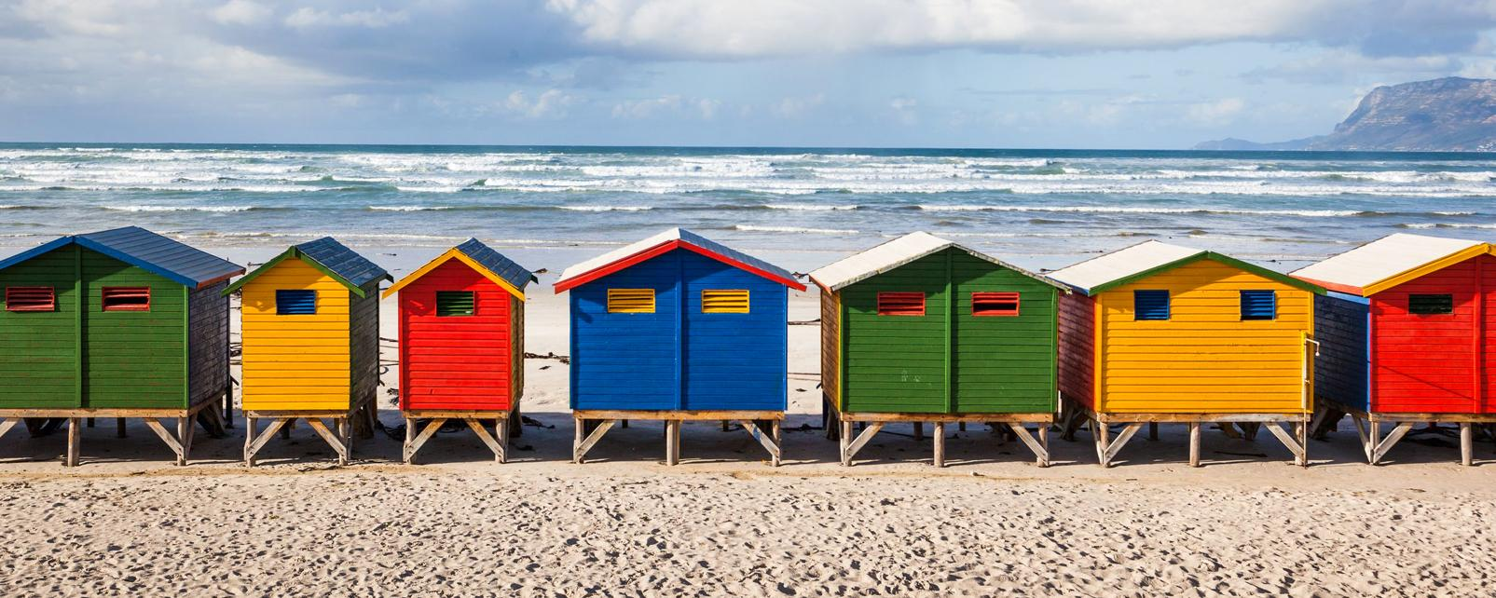
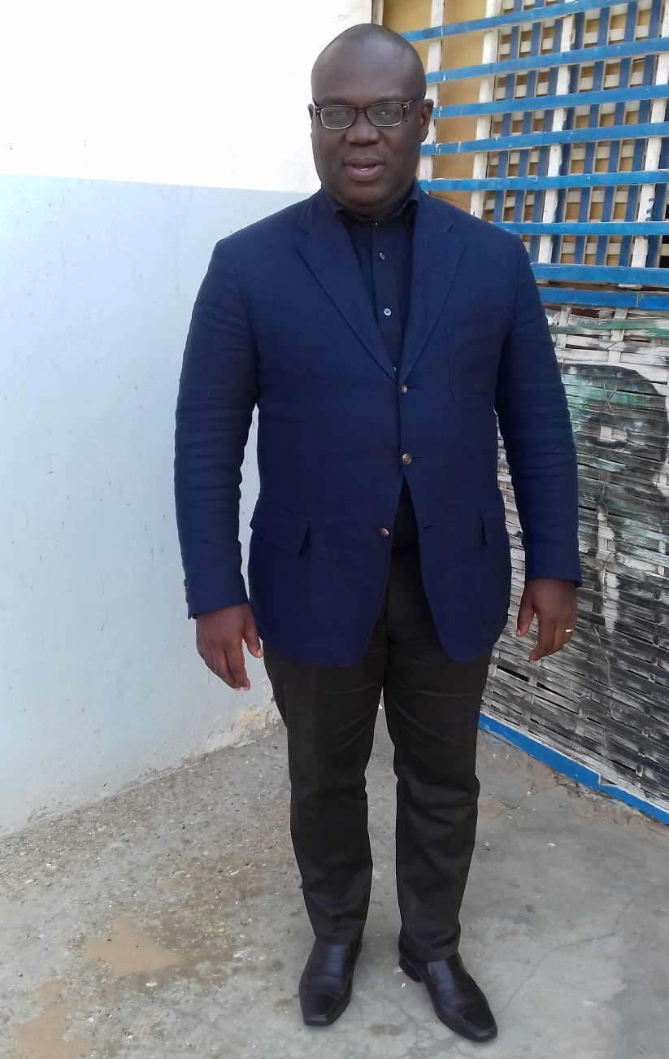
CE RECUEIL EST MON POINT DE VUE SUR VOUS ET MOI
Je ne pense pas être un poète, ni même un penseur. Par contre, je suis un observateur permanent de notre monde, de notre planète, de ses spécificités, de ses incongruités, de ses merveilles.
En fait, en l’observant, je la ressens, je la ressens profondément à travers l’univers dont elle fait partie, la nature aussi mais surtout les gens et principalement ce qu’on appelle « les petits gens ».
C’est là, c’est à ce niveau que l’on peut tâter le pouls de la vie: les joies, les peines, les amertumes, les nostalgies, les colères, les tristesses, les compassions, en un mot la dramaturgie humaine.
Voici ma part d’humanité à travers quelques textes métissés à quelques images qui feront votre bonheur, je l’espère.

Slide 3
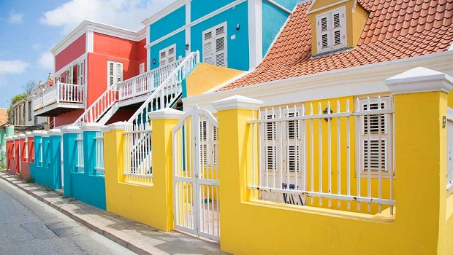

EMOTION MONDE
Par-dessous
Le
Pardessus,
L’émotion
Est moisson.
Elle se parle,
S’écoutant être douceur réglisse
Elle se passe,
Souffrant d’être douleur épine….

Slide 4
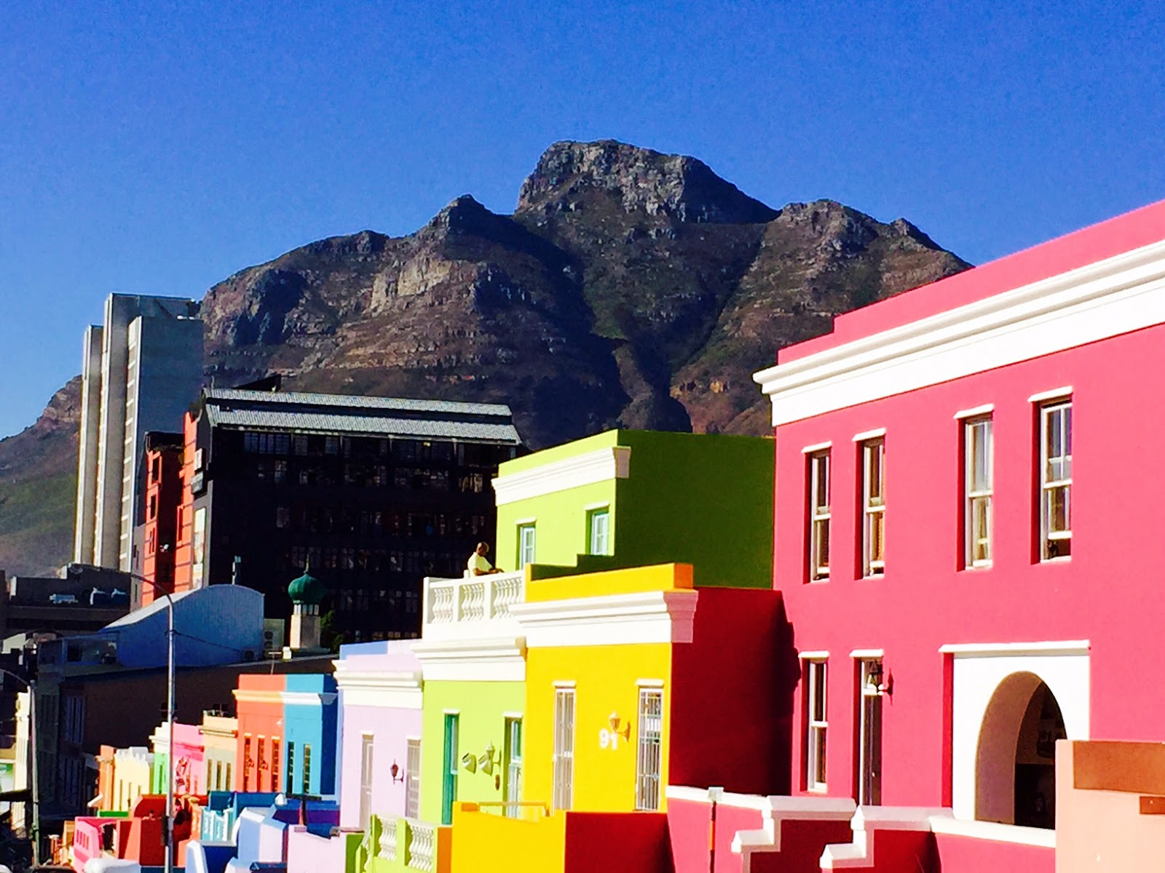
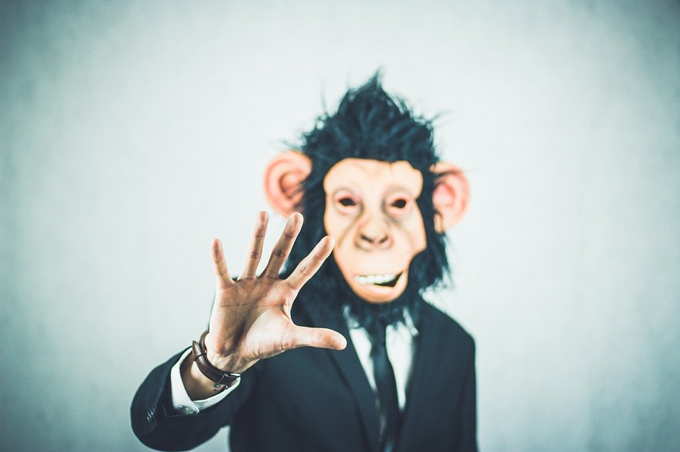
RIVES DETOURNEES
Ami,
Que j’aimais,
ce jamais
toi sans moi
que chantaient
nos pieds
sur le sentier !
Aujourd’hui
Pourquoi
T’appelles-tu
« Je ne me rappelles plus »
Pourquoi ?

Slide 5
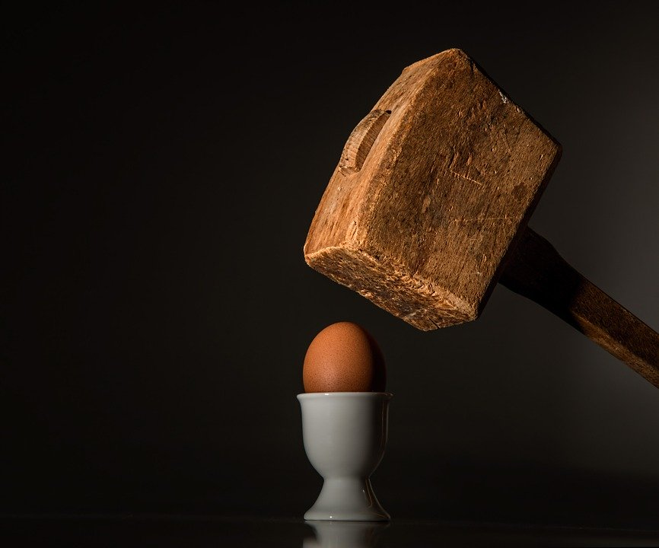
LE VOL QUI VIOL
Tout à l’heure, il va venir
Tout en elle va en vomir.
Il se fera lubrique
Elle en sera supplice
Il se fera archer
Elle en sera hachée
Il se fera loi
Elle en sera proie
Il se fera licence
Elle en sera silence
Encore et encore
Il est tard et ce dard
En elle qui épèle
Ces couleurs de douleur….

Slide 6

IL PLEUT UNE GOUTTE D’EAU
Elle est grosse
d’une giclée,
Elle la gosse
Brune giflée
pour la vie, par la vie.
Hébété et abattu
Le père pleure
de peur, se perd,
Espère ne pas être le père.
Comment faire, oui comment plaire
à l’insouciance au loin, si souriante ?

Slide 7
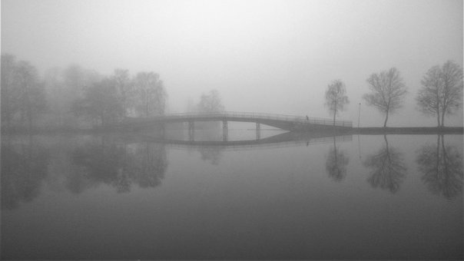
EPISODE CRUSOE
Insolite solitude
Quelle es-tu donc ?
Tantôt silence, doux confident
et quiétude
Tantôt silence nous confinant
Inquiétude.
Insolite solitude,
Quelle es-tu donc ?
Toi que l’on retrouve,
Toi que l’on redoute.

Slide 8
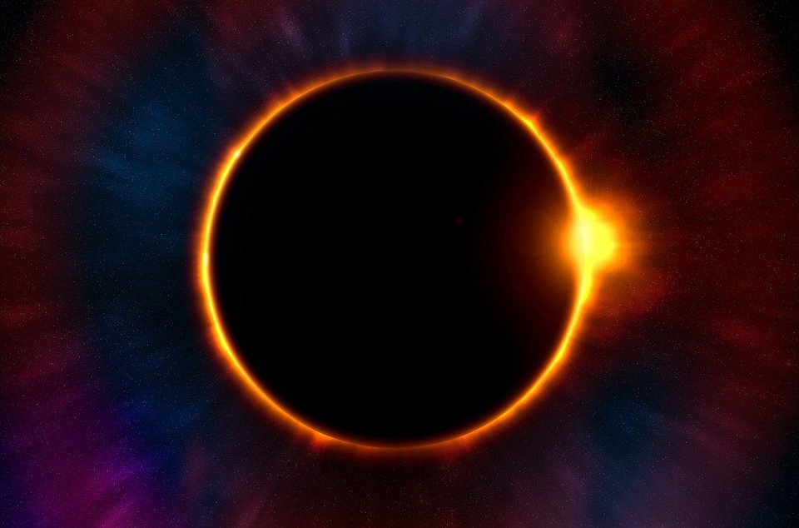
D’UN MONDE EPLAURE AU MONDE A L’AUREE
Le Soleil a sommeil,
La nuit s’ennuie,
Les étoiles s’étiolent
Alors ému
Un monde s’apprête
à muer.
L’espérance enfin,
passe, repasse, efface
les errances sans fin.

Slide 9

SPRINT SPIRIT
Sur la ligne
de départ
des guépards
s’alignent
et attendent d’instinct
d’entendre l’instant
où tous muscles émus
ils vont pouvoir mouvoir
leur corps essor,
ailer leur zèle,
fouiller leurs foulées,
pour fendre, pourfendre
l’espace des spasmes
de leurs efforts pléthore.
Sur la ligne de départ
Des guépards
S’alignent…

Slide 10
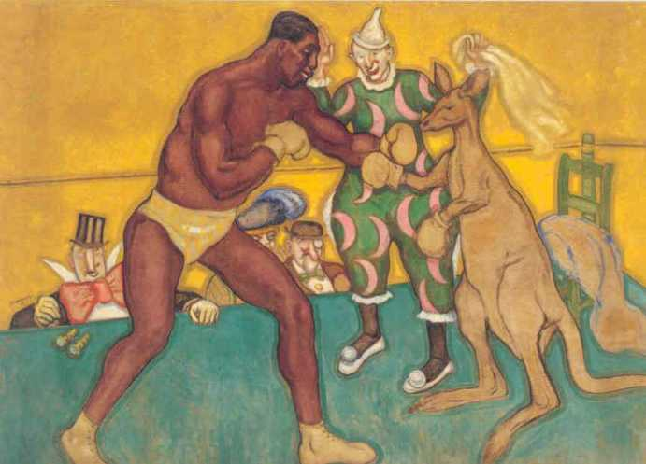
LES CASSIUS CLAY
O géants racés
Aux gants d’acier.
Vous voici
Masques de fiel affiché
Devant cette arène en haleine.
Vous voici
Démarche faite appétit
Derrière des armures de muscles.
Vous voici écumes d’Hercule
Guettant l’instant
Ultime de tomber
La victime domptée
Vous voici, Vous voici….

Slide 11

MON FUTUR EST MON PRESENT
Mon quartier est pauvre
Il a des rues vêtues
De robes souillées,
D’arôme d’urée,
Et des chiens fous
Du joug non feint
De douce faim.
Il a des eaux si usées
Qu’elles portent à la nuée
Leur haut dégout des vieux égouts
Et des bambins enclins
A réciter à satiété
Ces psaumes qui ne les sauvent.
Mon quartier est pauvre
Des bruits émus
Des fruits trop murs
Qui jaunissent de chaude pisse
Aux yeux des clochards
Envieux du rachat
Eternel d’internet.

Slide 12
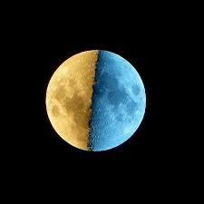
SOLITAIRES
Soleil
Au règne
Sans sommeil ;
Toi que tutoie
La solitude silencieuse,
Serais-tu si envieux
De compagnie qui compatissent
A ta muette requête ?

Slide 13

METAMORPHOSE SUICIDE
Visage amer,
La mer dévisage
Cette trace de fuel
Qui, de suie habille
Sa belle peau
Sel et eau.
Depuis qu’elle a bu
La nuit de cette glue,
Sa couleur est douleur,
Son poisson est poison,
Ses rivages sont ravages,
Son corps est mort
Des grâces de disgrâces.

Slide 14
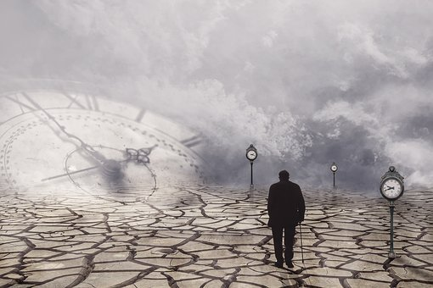
L’ATTENTE
Ronde des secondes
Et le pouls épouse
Du cœur, les heurts.
Ronde des secondes
Et la boule bleue
Bouge d’un peu.
Ronde des secondes
Et la danse rime
Avec la cadence-rythme.
Ronde des seconde
Les heures se suivent,
La boule aussi
Les cœurs respirent
les pouls aussi
Et la vie défile.

Slide 15

SAINTETE SOLIDAIRE
Tandis que
L’ombre se fait pénombre,
Nos saints essaiment
Des semences de béatitude
A même l’altitude;
Etincelles éternelles
En l’immense firmament.

Slide 16
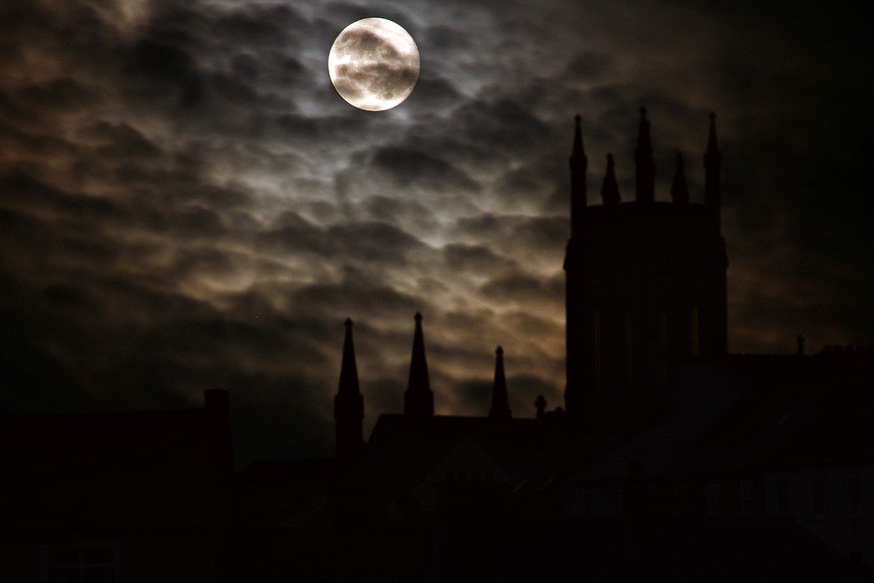
MESSAGE MASSACRE
La pierre sentait
La peur hanter
Les âmes des hommes.
Troublées, elles écoutaient
Cette violence si douée
Qui jouait du violon
Faisant
Hululer des suppliciés
A regards de proies
Si bavards d’effroi.
Faisant
Danser le danger
Au rythme macabre
Des milles massacres

Slide 17
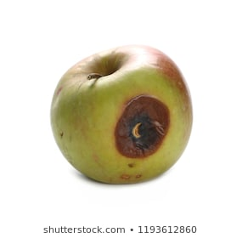
VOLS ET VIOLS ASSOCIES
Si fluette sous la tente
Une silhouette souffre l’attente
Tout à l’heure, il va revenir
Et tout en elle va re vieillir
Il se fera lubrique
Elle en sera supplice
Il se fera archer
Elle en sera hachée
Il se fera loi
Elle en sera proie
Il se fera licence
Elle en sera silences
Encore et encore
Contre son corps et son cœur
Encore et encore
Contre ses larmes et son âme
Encore et encore
Contre sa vigne si digne jadis.

Slide 18
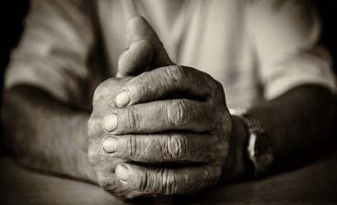
REVES DE TREVE A LA TRAINNE
Paraissant
Par instants,
Ces mains d’ouvrier
Aimaient oublier
Alors encore,
Leur ardeur au labeur
S’évader, s’inventer
Des envies de plaire
Et de faire envie
Mais
Trop vite, le réel
Troublait le rêve
Et
Vaille que vaille
Le travail
Reprenait le dessus.
Vaille que vaille,
Le travail
Reprenait ces déçues
De la joie de vivre sans soif.
Vaille que vaille
Le travail
Reprenaient ces déchues
De l’ivresse de vivre sans laisse.

Slide 19
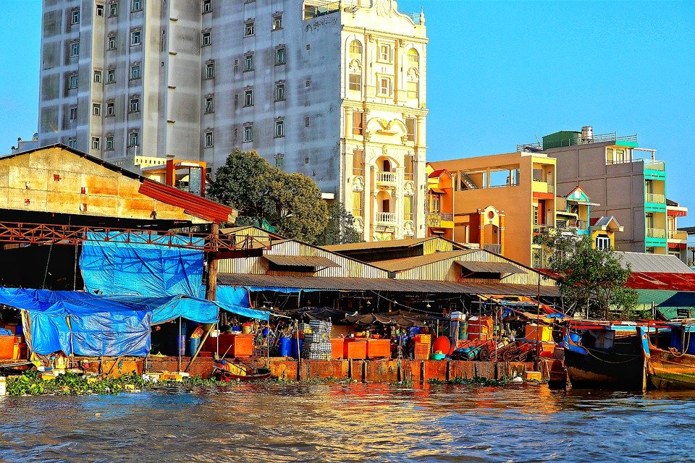
DES VIES ET DES SURVIES
Dans les bas-fonds
Des sociétés de satiété
Des rats d’égouts
Des sans grades
Sondent la débrouille
Sans un râle.
Là, au plafond
Les réjouissances se font jouissances
Et le monde épelle la honte.

Slide 20
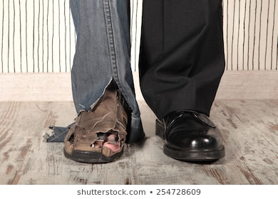
DEUX MONDES ET DEUX RIVES EN DERIVE
Là où la roue tourne
Il y a un plafond
Et il y a des bas-fonds.
Si le plafond côtoie le ciel
Il n’en tombe pas.
Si les bas-fonds ne croient qu’au ciel
Ils n’y montent pas
Et pourtant, la roue bouge
Elle tourne si souvent
Et pourtant, la roue tourne
Elle bouge tout le temps
Et ces deux rives là
Qui jamais ne dévient
Et ces deux rives Là
Qui à jamais, dérivent.

Slide 21
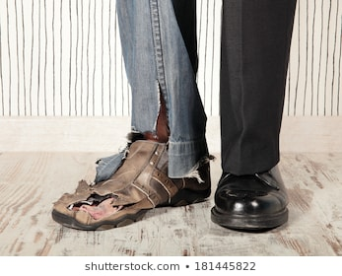
O MONDE EMONDE
J’ai vu
Ces bouches assoiffées
Que boude satiété
Aux quatre coins du quart monde.
J’ai vu
Tous ces ministères de misères
Ces constellations de consternations
Qui attendent le printemps
Des hivers qui hibernent.
J’ai dû compter juste à coté
Les corps de ces morts
Tout sculptés d’obscurité.
L’écorce de ces morts
Toute sculptée d’obscénité
Oui, les corps et l’écorce de ces morts
Souriant si dignement
Aux commérages incessants
Des caméras indécentes.
Depuis oh oui, depuis
A la lueur des leurres
Si persistants de résistances
J’ai seulement oui, seulement
Mis aux yeux du Dieu
Au silence si immense
Mes prières en bierre…..

Slide 22

EVASION INVASION
Ce soir, au soir
La fille des rues
Etait lasse d’être
La fille des ruts
Et du mal être
Des marins ivres
Des matins givres.
Derrière la porte
Du énième aparte
De cet immeuble hideux
Aux sept meubles cireux
Elle écoutait son cœur
Se dégouter du corps
Souillé que portaient
Ses souliers bottés.
Elle écoutait son cœur
Rêver et rêver encore
De la délivrer de sa vieille livrée
D’amante douce au gout amende
Aux dessous à deux sous.
Elle écoutait son corps
Rêver et rêver en chœur
De la retrouver lovée
Dans les bras d’un brave
Si touchant de tendresse
Au couchant de l’an neuf.

Slide 23
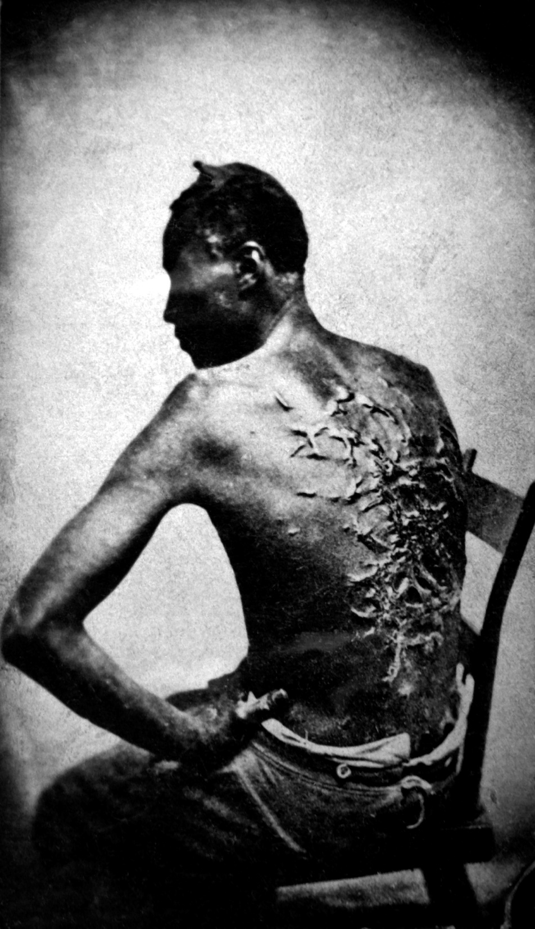
VINDICTES ET VICTIMES
La hache sanglante
Cingla sans hâte
Le vide rendu livide
Puis frappa avec fracas
L’écorce des corps
Offerts à l’enfer
Des loups garous.
Telle fontaine en eau
La sève suinta des os
Ahuris par la furie
Subite de ces vigiles
Dont les chants chorals
Des victimes
Encourageaient tant
La vindicte.

Slide 24
MERCI POUR VOTRE AIMABLE ATTENTION !

Slide 25
VOLUME 3 DE CE RECUEIL DE POÊMES A VENIR…
Te préoccuper de ton sort après la mort est aussi absurde que de te t’interroger sur ce que devient ton point en ouvrant la main.
Pensée bouddhiste
JPWG

